Slide 1



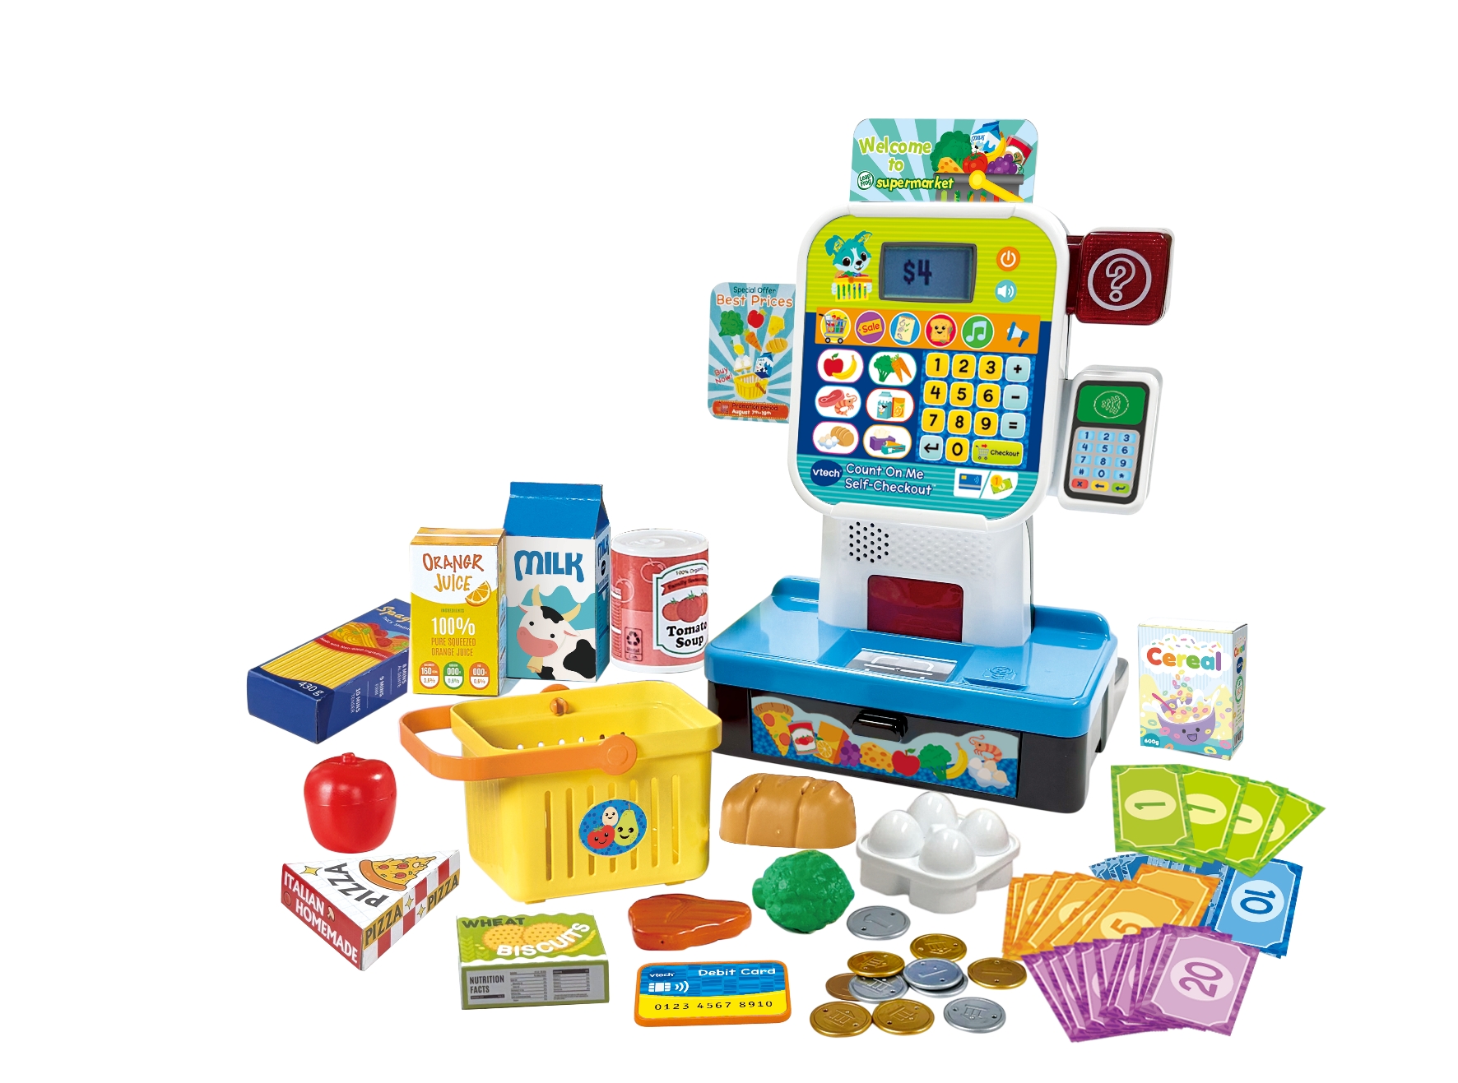
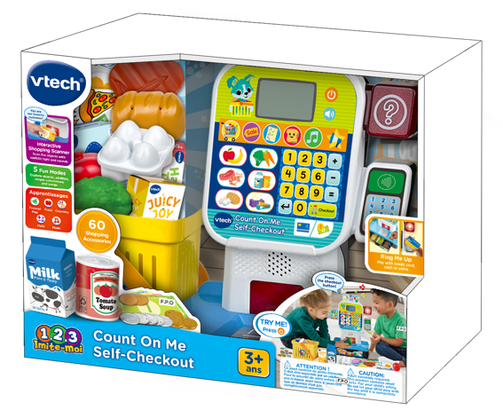



Super caisse enregistreuse Magic'scan
3 - 7
ans
Réf : 80-591505
30 boutons sensitifs dont 5 modes de jeu
Une caisse enregistreuse interactive complète pour des courses fun et enrichissantes !
C’est l’heure des courses avec la Super caisse enregistreuse Magic’Scan ! Complète et réaliste, elle accompagne l’enfant avec de nombreuses fonctions fun et éducatives.
Magique ! La caisse reconnait lorsqu’un élément passe devant le scan et affiche son prix à l’écran.
Elle contient également un tiroir pour y ranger tous les billets et les pièces et une fente permet de compter les pièces insérées dans le tiroir caisse.
Et pour le paiement par carte ? Plus besoin d’insérer la carte, un simple passage devant le lecteur permet de payer sans contact.
Avec un écran LCD animé pour accompagner le jeu et 30 boutons sensitifs dont 5 modes de jeu pour découvrir le calcul, les différents aliments, des jeux et de nombreuses phrases et chansons pour rendre le jeu encore plus réaliste et amusant.
60 accessoires de jeu : 12 aliments, un panier de course, 1 carte de crédit, 36 billets et 10 pièces.
Arrêt automatique et réglage du volume sonore.
Fonctionne avec 3 piles LR6 fournies.
Boîte ouverte.
Terminal
pour CB
60 accessoires
de jeu
Scanner
380x300x133 mm
4 pièces
3 piles LR6
Tiroir caisse

Slide 2
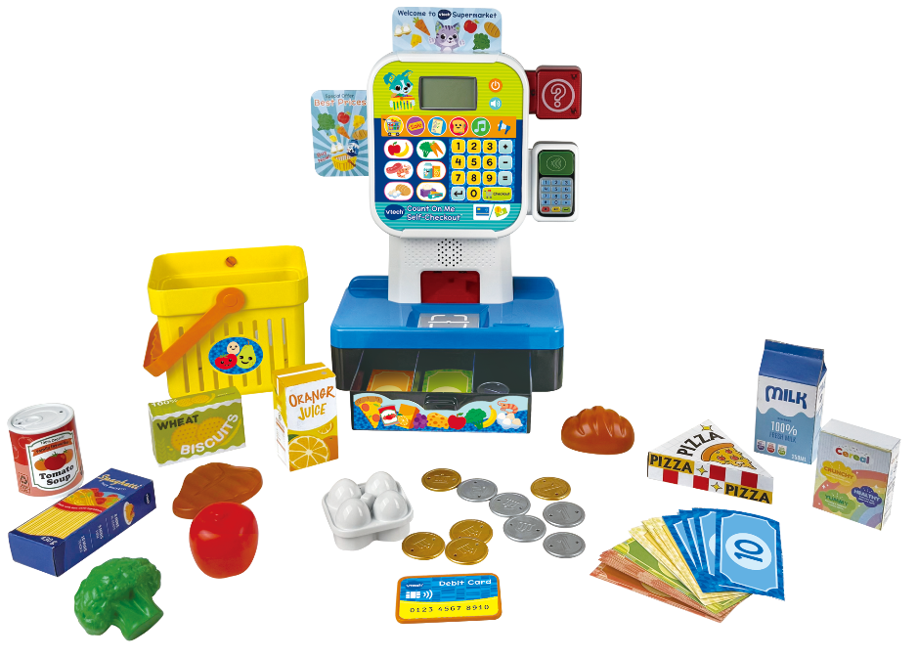
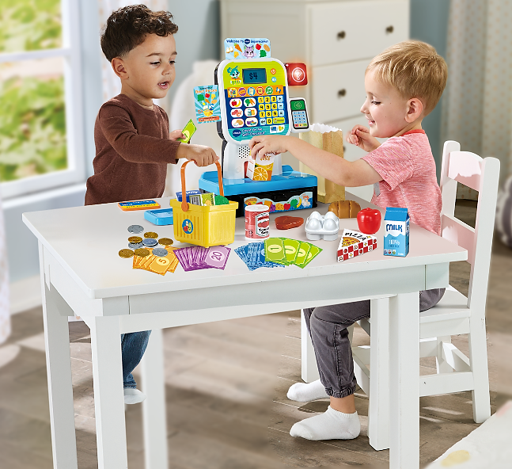
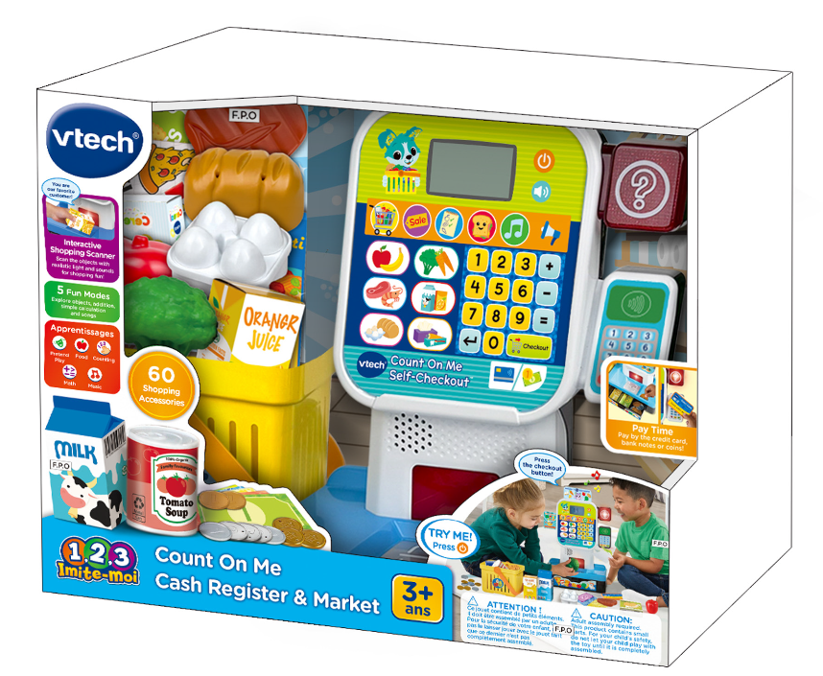

Scan & Leer Kassa
Deze kassa is geopend voor onbetaalbaar speelplezier!
Bedien de kassa of speel de klant voor interactief rollenspel
De kassa met 30 toetsen, de boodschappen, het speelgeld en de betaalpas dragen bij aan het fantasierijk spelen
Scan de boodschappen en deze worden herkend door de kassa
Gebruik de rekenmachine om de prijzen te berekenen en let op de aanbiedingen
Maak tijdens 5 activiteiten kennis met cijfers, tellen, etenswaren en muziek
Luister naar 3 gezongen liedjes
380x300x133 mm
€ 34,99
3-7 jaar
80-591523

